Slide 1


🚦 MÓDULO 5: SEMÁFORO EMOCIONAL
Misión: Inteligencia Emocional y Autocontrol
Tu mente es tu centro de comando. Aprende a controlar tus luces rojas, amarillas y verdes.
Notes:
1

Slide 2
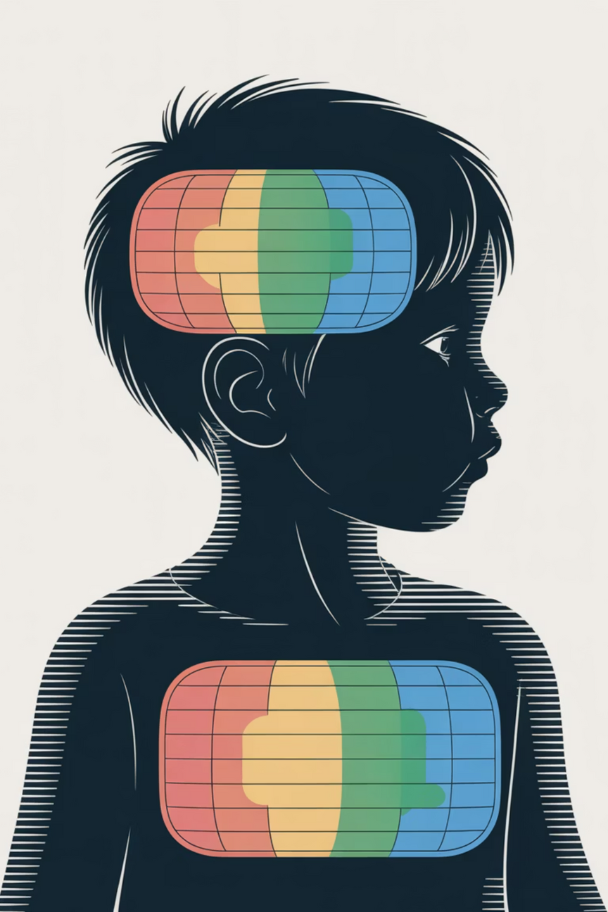



La Inspección del Terreno
¿Cómo está tu Clima Interno?
Tu cuerpo te avisa antes de explotar. Lee las señales:
Cara caliente
Manos sudadas
Enojo o rabia
Miedo, Ansiedad preocupacion, nervios
Nudo en garganta
Tristeza preocupación, impotencia, nerviosismo
Notes:
2

Slide 3
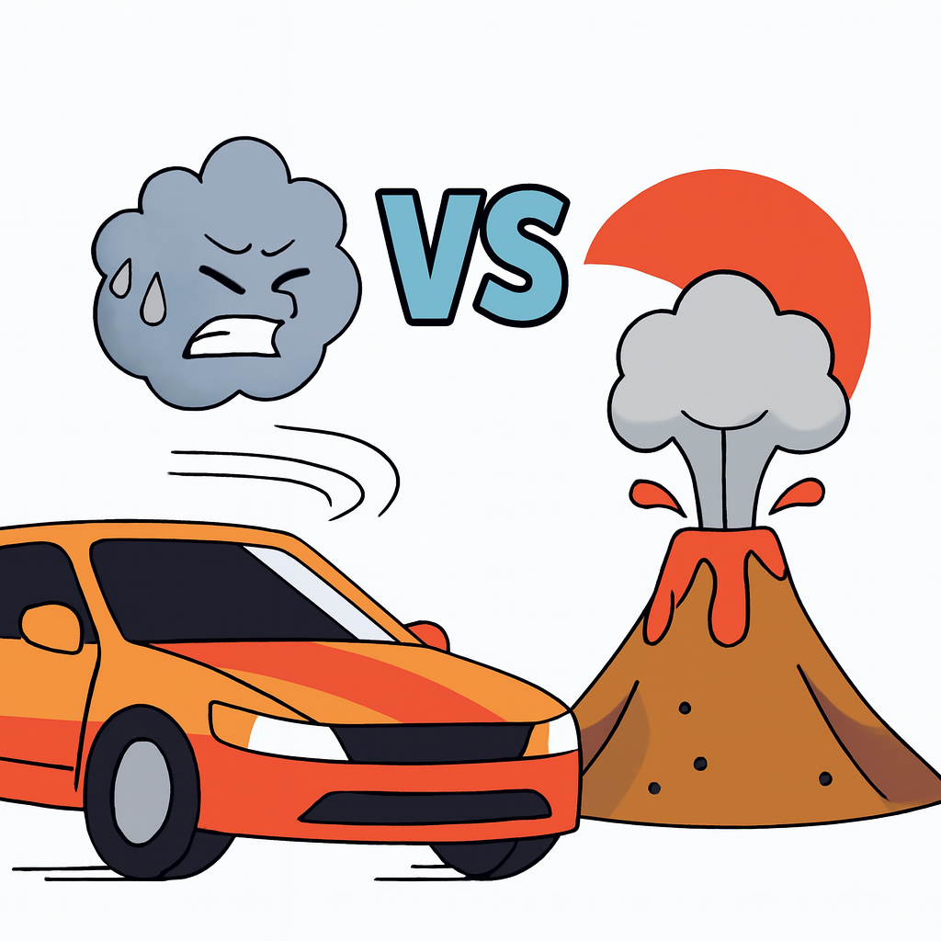

La Amenaza Oculta
El Coche sin Frenos
Si dejas que el enojo maneje, puedes chocar:
Lastimar a un amigo.
Romper cosas.
Decir cosas feas.
¡No dejes que la emoción te controle! Los guardianes saben controlarse y mantener temple, no siempre, pero nunca dejan de intentarlo
Notes:
3

Slide 4




Inteligencia de Campo
El Semáforo Emocional
Aprende el Código:
ROJO
¡Voy a explotar! -> PARA y NO HABLES.
VERDE
Todo bien. -> JUEGA y APRENDE.
AMARILLO
Algo me molesta. -> PIENSA y AVISA.
Notes:
4

Slide 5
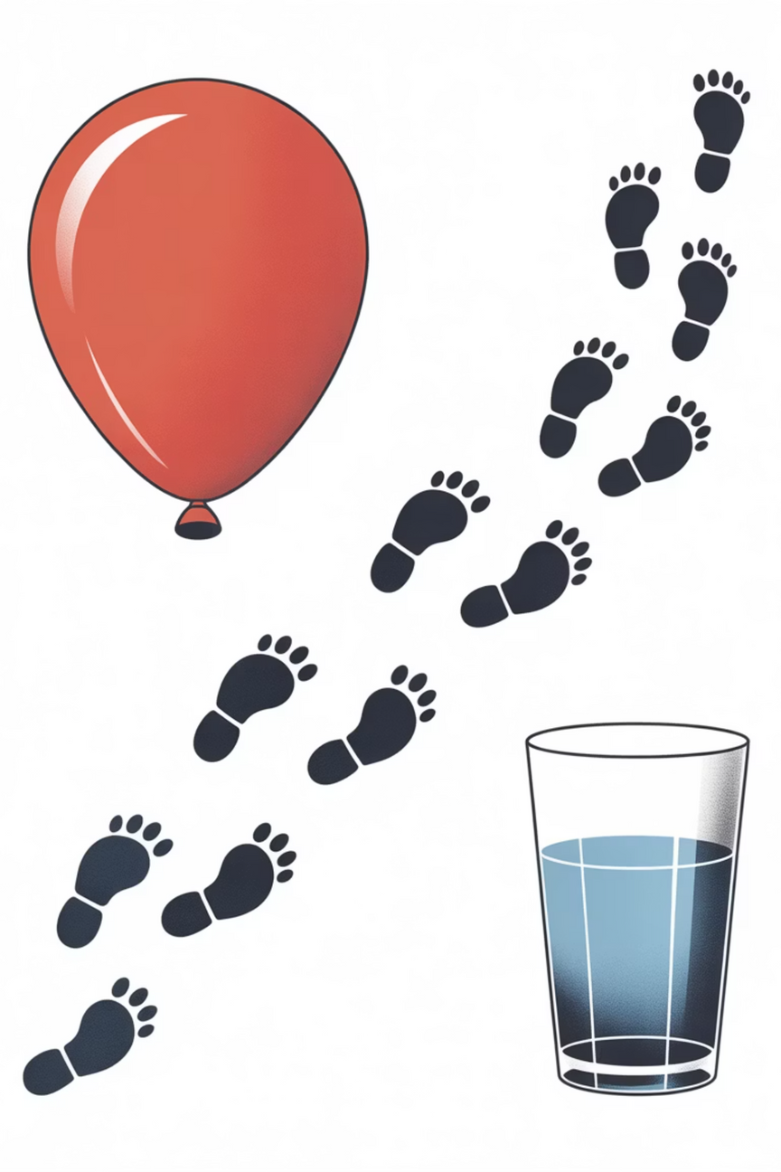



La Herramienta de Defensa
Kit de Emergencia (3 Opciones)
Para bajar del Rojo al Verde:
El Globo
La Retirada
Respira profundo inflando la panza, para relajarte
Aléjate y tomate tu tiempo, te ayuda a pensar mejor las cosas
Enfriar Motor
Toma agua despacio, te ayudara a aclarar tus ideas
Notes:
5

Slide 6

Truco de Experto
Mitos sobre Sentir
MITO
VERDAD
"Los valientes no lloran". Mal
Esta bien sentir, eso nos hace humanos
Llorar limpia tu mente. Enojarse se vale, lo que NO se vale es pegar.
Solo que debemos aprender a expresarnos
Notes:
6

Slide 7



Asegurar el Perímetro
Misión: Chequeo de Color
¿En qué color estás hoy? Usa el código con tu familia:
Estoy en ROJO
Estoy en VERDE
Dame espacio
¿Jugamos?
Notes:
7

